Slide 1
1
2
1
مراجعة
الدرس 4
الدرس 3
الدرس 2
الدرس 1
5
4
3
2

Slide 2





أيقونات توجيهية
توجيهات الأستاذ(ة)
تعيين تلميذ للإجابة
المرور بين الصفوف
عرض فيديو
المرور للشريحة الموالية بعد عرض الفيديو.
العمل في ثنائيات

Slide 3
برمجة الأسبوع الأول
(ة)خاص بالأستاذ
الدرس 2
الدرس 1
الدرس 1
وضعيات الطرح
وضعيات الجمع
فصل الملايين: قراءة وكتابة
الدرس 4
الدرس 3
حساب فرق عددين باستعمال المستقيم العددي
حساب مجموع عددين باستعمال المستقيم العددي
مراجعة
مُراجَعَةُ دُروسِ الْأُسْبوعِ الأول

Slide 4
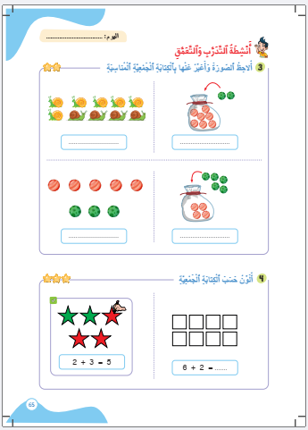
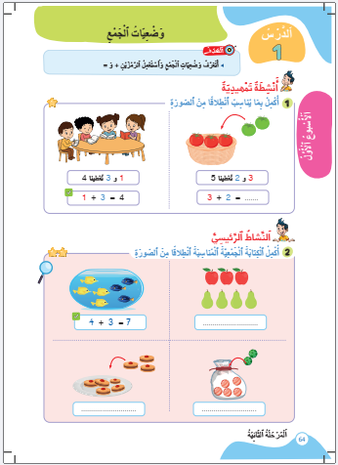
درس اليوم
(ة)خاص بالأستاذ
وضعيات الجمع

Slide 5

(ة)خاص بالأستاذ
مراحل الدرس
1
افتتاح الدرس
1
12
1
2
5
نمذجة
1
ممارسة موجهة
3
20
1
ممارسة مستقلة
4
1
اختتام الدرس
5

Slide 6
(ة)خاص بالأستاذ
عند نهاية الدرس
على الأقل 80% من المتعلمين سيكونون قادرين على:
تعرف وضعيات الجمع و استعمال الرمزين + و =

Slide 7


مرحباً بكم في درس جديد مع مجد وندى

Slide 8

(ة)خاص بالأستاذ
افتتاح الدرس
1
قراءة الأعداد من 0 إلى 20
أنشطة تمهيدية

Slide 9
انتبهوا ، سأقرأ الأعداد من 0 إلى 20
0 | 1 | 2 | 3 | 4 | 5 | 6 | 7 | 8 | 9 | 10
11 | 12 | 13 | 14 | 15 | 16 | 17 | 18 | 19 | 20

Slide 10
الآن ، سنقرأ الأعداد من 0 إلى 20 جماعة.
0 | 1 | 2 | 3 | 4 | 5 | 6 | 7 | 8 | 9 | 10
11 | 12 | 13 | 14 | 15 | 16 | 17 | 18 | 19 | 20

Slide 11
(ة)خاص بالأستاذ
افتتاح الدرس
1
قراءة الأعداد من 0 إلى 20
أنشطة تمهيدية

Slide 12


خذوا ألواحكم

Slide 13

انتبهوا. اكتبوا على الألواح عدد البنات في هذه الصورة

Slide 14
ارفعوا الألواح

Slide 15
صححوا : عدد البنات في الصورة هو 3 ، من يقوم لعد البنات ؟
3

Slide 16
الآن . اكتبوا على الألواح عدد الأولاد في هذه الصورة

Slide 17
ارفعوا الألواح

Slide 18
صححوا : عدد الأولاد في الصورة هو 1 ، من يقوم ليعد الأولاد ؟
1

Slide 19
الآن . اكتبوا على الألواح عدد كل الأطفال في هذه الصورة

Slide 20
ارفعوا الألواح

Slide 21
صححوا : عدد الأطفال في الصورة هو 4 ، من يقوم ليعد الأطفال ؟
4

Slide 22
3 و1 تعطينا 4
3 و1 تُعْطينا 4

Slide 23
(ة)خاص بالأستاذ
نمذجة
2
وضعيات الجمع

Slide 24

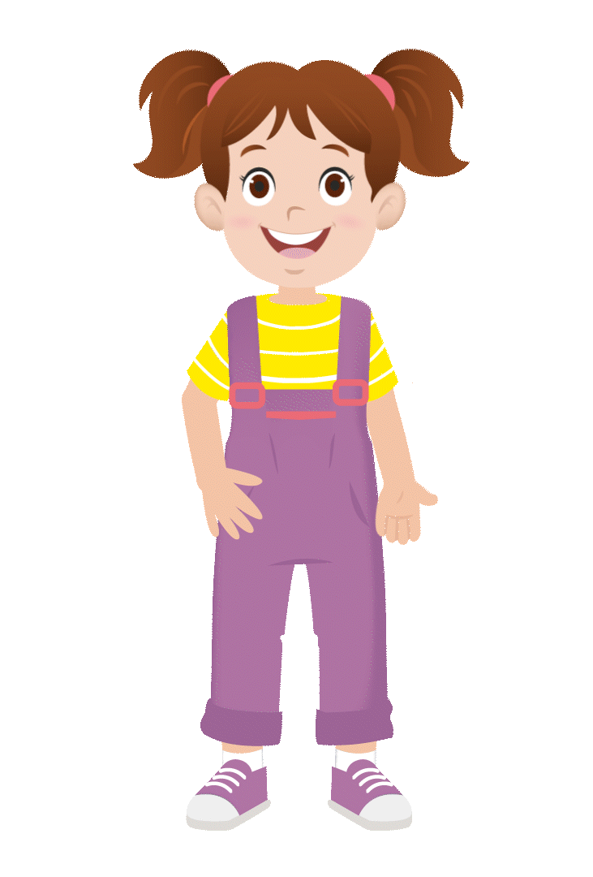
انتبهوا الآن، سنتعرف مع ندى و مجد على وضعيات الجمع و استعمال الرمزين + و =

Slide 25
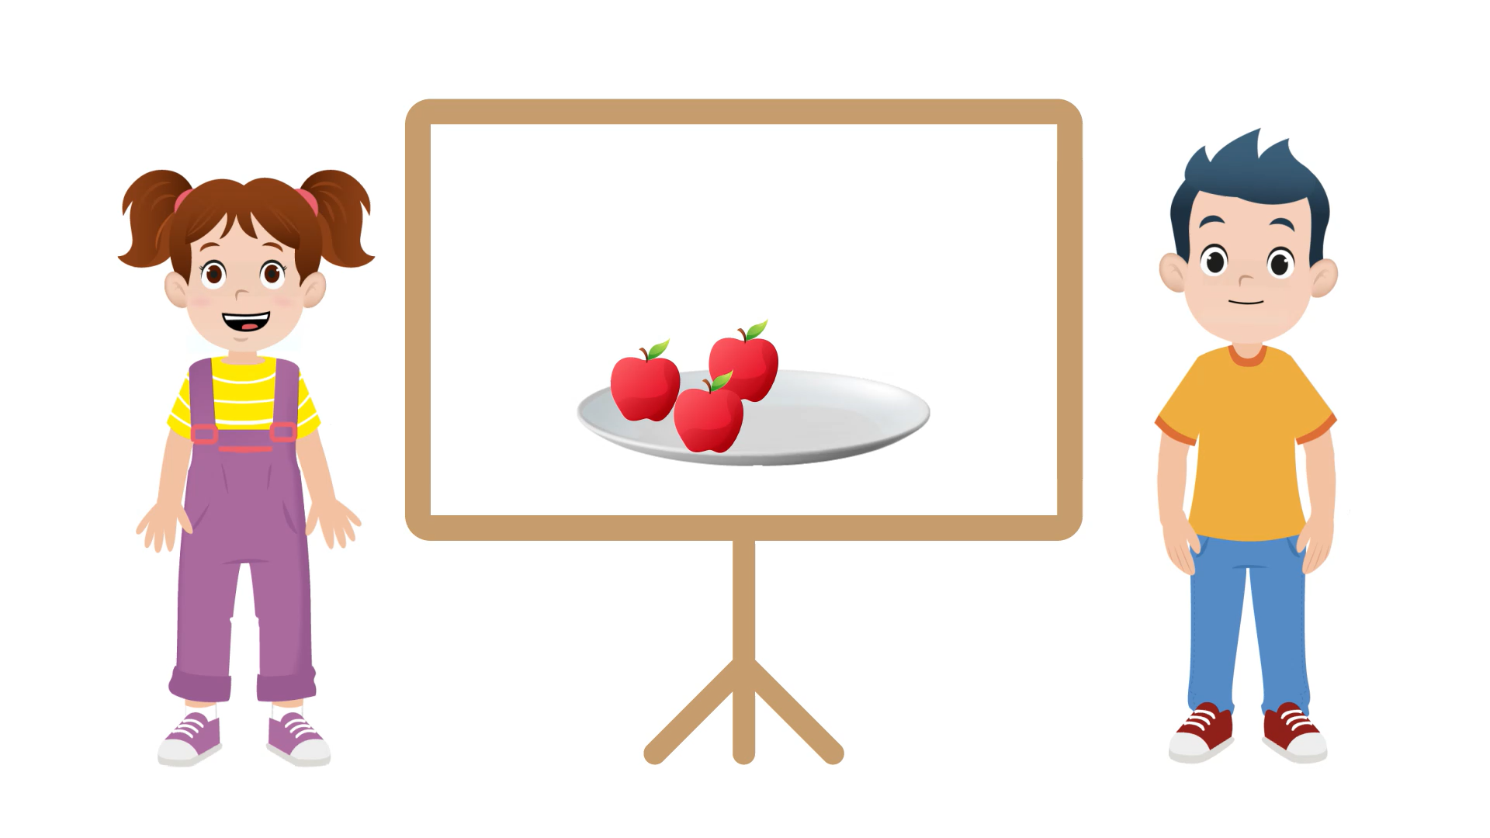
عرض فيديو النمذجة

Slide 26
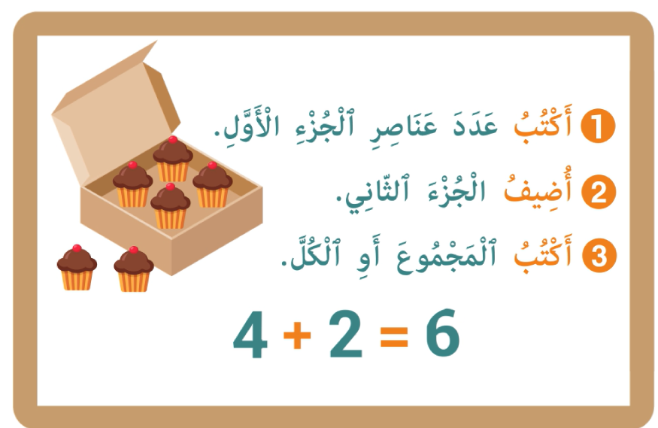
من يذكرنا بالخطوات المتبعة للتعبير بكتابة جمعية ؟

Slide 27
(ة)خاص بالأستاذ
ممارسة موجهة
3
النشاط 1
النشاط 2
النشاط 3

Slide 28

انتبهوا ، نريد التعبير بكتابة جمعية عن هذه الوضعية ، سننجز هذا النشاط خطوة خطوة

Slide 29

ماذا نفعل في الخطوة الأولى ؟
أكتب المجموع
3
أضيف الحد الثاني
2
أكتب الحد الأول
1

Slide 30
اكتبوا على الألواح الحد الأول أي عدد عناصر الجزء الأول الموجود داخل الكيس
أكتب المجموع
3
أضيف الحد الثاني
2
أكتب الحد الأول
1

Slide 31
ارفعوا الألواح

Slide 32
صححوا : الحد الأول هو عدد عناصر الجزء الأول و هو : 4 ، نعد 1 -2-3-4
أكتب المجموع
3
أضيف الحد الثاني
2
أكتب الحد الأول
1
4

Slide 33
ماذا نفعل في الخطوة الثانية ؟
أكتب المجموع
3
أضيف الحد الثاني
2
أكتب الحد الأول
1
4

Slide 34
قوموا بحساب الحد الثاني أي عدد كرات خارج الكيس ثم إضافته الى الحد للحد الأول
أكتب المجموع
3
أضيف الحد الثاني
2
أكتب الحد الأول
1
4

Slide 35
ارفعوا الألواح

Slide 36
صححوا : عدد عناصر هذا الجزء هو 3
أكتب المجموع
3
أضيف الثاني
2
أكتب الحد الأول
1
3

Slide 37
صححوا : لإضافة الحد الثاني الى الحد الأول نضع الرمز + ثم نكتب عدد عناصر 3+4
أكتب المجموع
3
أضيف الثاني
2
أكتب الحد الأول
1
4 + 3

Slide 38
ماذا نفعل في الخطوة الثالثة ؟
أكتب المجموع
3
أضيف الحد الثاني
2
أكتب الحد الأول
1
4 + 3

Slide 39
اكتبوا على الألواح مجموع الجزءين 4 و3 .
أكتب المجموع
3
أضيف الحد الثاني
2
أكتب الحد الأول
1
4 + 3

Slide 40
ارفعوا الألواح

Slide 41
صححوا : لكتابة المجموع نضع الرمز = ثم نكتب عدد عناصر الكل و هو 7 ،
نعد 1-2-3-4-5-6-7.
أكتب المجموع
3
أضيف الحد الثاني
2
أكتب الحد الأول
1
4 + 3 = 7

Slide 42
(ة)خاص بالأستاذ
ممارسة موجهة
3
النشاط 1
النشاط 2
النشاط 3

Slide 43
خذوا ألواحكم

Slide 44
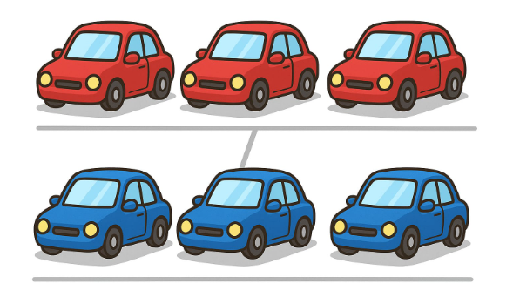
اكتبوا على الألواح الكتابة الجمعية المناسبة لهذه الصورة

Slide 45
ارفعوا الألواح

Slide 46
صححوا : الكتابة الجمعية المناسبة هي 3 + 3 =6. من يشرح لنا كيف توصل للجواب ؟
3 + 3 = 6

Slide 47
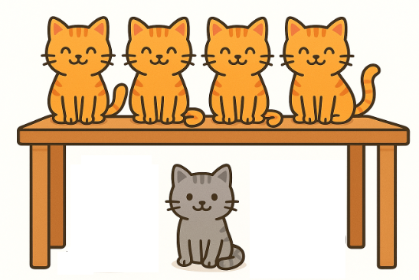
اكتبوا على الألواح الكتابة الجمعية المناسبة لهذه الصورة

Slide 48
ارفعوا الألواح

Slide 49
صححوا : الكتابة الجمعية المناسبة هي 4 + 1 =5. من يشرح لنا كيف توصل للجواب ؟
4 + 1 = 5

Slide 50
اكتبوا على الألواح الكتابة الجمعية المناسبة لهذه الصورة

Slide 51
ارفعوا الألواح

Slide 52
صححوا : الكتابة الجمعية المناسبة هي 5 + 4 = 9. من يشرح لنا كيف توصل للجواب ؟
5 + 4 = 9

Slide 53
(ة)خاص بالأستاذ
ممارسة موجهة
3
النشاط 1
النشاط 2
النشاط 3

Slide 54

الآن خذوا كراساتكم الصفحة 64 سنطبق ما تعلمناه في النشاط رقم 2؛ سأشرح لكم التعليمة. انتظروا الانطلاقة.

Slide 55

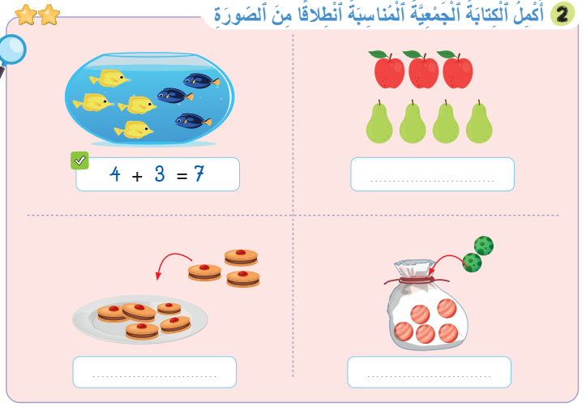

لديكم 7 دقائق للإنجاز؛ سأمر بين الصفوف لمساعدتكم؛
7

Slide 56

الآن ستشتغلون في ثنائيات كل واحد يقارن إنجازه مع إنجاز زميله، استعينوا ببطاقة التذكر

Slide 57
نصحح جماعة :
يعين الأستاذ(ة) بعض المتعلمين للقيام إلى السبورة بالتناوب للتصحيح

Slide 58
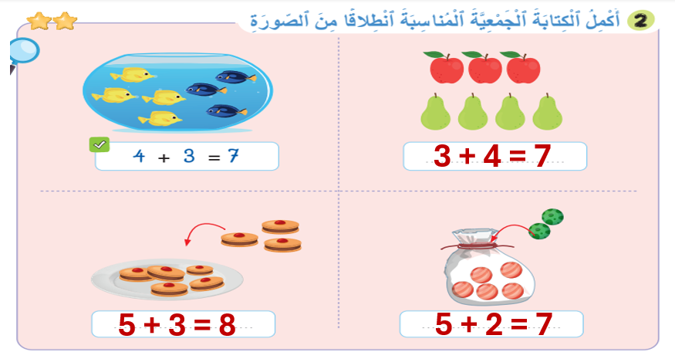
صححوا
3 + 4 = 7
5 + 2 = 7

Slide 59
(ة)خاص بالأستاذ
ممارسة مستقلة
4
أنجز بمفردي

Slide 60


الآن ستنجزون النشاط رقم 3 الصفحة 65 .
سأمر بين الصفوف لمساعدتكم و مراقبة كراساتكم .
7

Slide 61
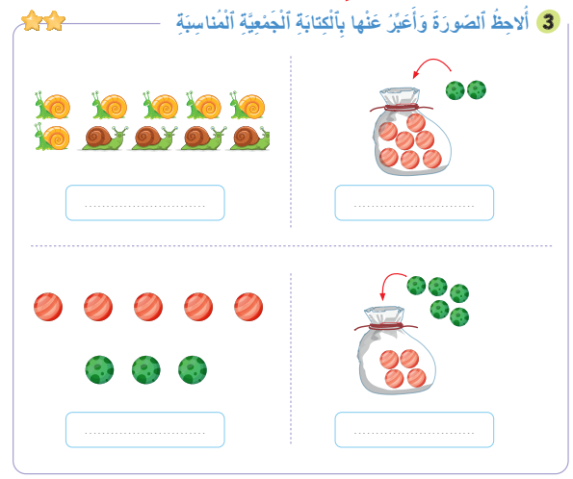
النشاط رقم 3

Slide 62
نصحح جماعة :
يطلب الأستاذ(ة) من بعض المتعلمين القيام إلى السبورة بالتناوب للتصحيح

Slide 63
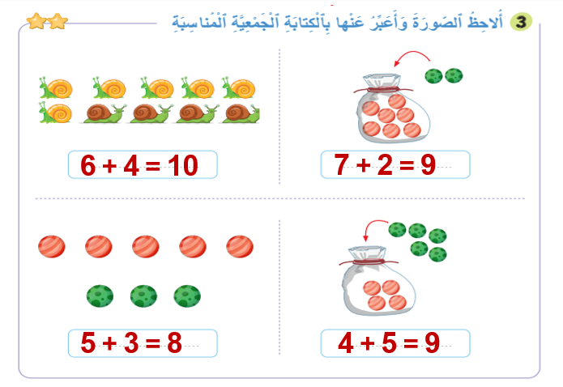
صححوا
6 + 4 = 10
7 + 2 = 9
5 + 3 = 8
4 + 5 = 9

Slide 64
(ة)خاص بالأستاذ
اختتام الدرس
5

Slide 65
انتبهوا جيدا! في المنزل، ستنجزون الأنشطة المتبقية على الصفحة 65

Slide 66
إلى اللقاء في الحصة القادمة.

Slide 67


(ة)خاص بالأستاذ
بناء على إنجازات المتعلمين خلال الممارسة المستقلة

